Slide 1

Fagvalg 2022-23 VismaInSchool

Slide 2
To forskjellige ting skal skje
Valg av fag for vg 2
  Frist: ca 1. februar 2022
Søke skole for vg 2
  Frist: 1. mars, klokken 23:59
  Foregår på vigo som i fjor

Slide 3
Sentrale begreper
Programområde
  Realfag
  Språk, samfunnsfag og økonomi
Programfag
Fordypning
  «Samme» programfag begge år

Slide 4
15 timer fellesfag
15 timer programfag felles og til valg
Fellesfag vg 2
Fag: | Uke-timer:
Norsk | 4
Matematikk | 3
Historie | 2
2. fremmedspråk | 4
Kroppsøving | 2
Antall timer pr uke | 15

Slide 5
Fagvalg for VG1-elever - Programområde
Velge programområde
  Realfag
  Samfunns-, språk-, økonomifag
  Realfag med toppidrett
  Samfunns-, språk-, økonomifag med toppidrett

Slide 6
Fagvalg for VG1-elever - Programfag
Velge fag
  1 matematikkvariant: 2P, S1 eller R1
  2 programfag innenfor ditt programområde
  1 programfag som er valgfritt
  TID-TMT-elever MÅ velge Toppidrett som første programfag i blokk 1

Slide 7
Realfag til valg i vg 2 og vg 3
Fag: | Uke-timer i vg 2: | Uke-timer i vg 3:
Matematikk R | 5 | 5
Matematikk S | 5 | 5
Fysikk | 5 | 5
Kjemi | 5 | 5
Biologi | 5 | 5
Geofag | 5 | 5

Slide 8
Samfunnsfag til valg i vg 2 og vg 3
Fag: | Uke-timer i vg 2: | Uke-timer i vg 3:
Samfunnsøkonomi | 5 | 5
Markedsføring og ledelse | 5 | 5
Samfunnsgeografi* | 5* | 5*
Sosialkunnskap* | 5* | 5*
Sosiologi og antropologi* | 5* | 5*
Politikk og menneskerettigheter* | 5* | 5*
Rettslære | 5 | 5
Psykologi | 5 | 5
*Bare det ene året

Slide 9
Språkfag til valg i vg 2 og vg 3
Fag: | Uke-timer i vg 2: | Uke-timer i vg 3:
Engelsk 1 | 5
Engelsk 2 |  | 5
Fremmedspråk III (delvis nettbasert) |  | 5

Slide 10
Nyttige lenker
Om fagene på skolens hjemmeside: https://www.svithun.vgs.no/hovedmeny/utdanningstilbud/
Interessetest: www.you-portalen.no
Jobbkompasset: https://utdanning.no/jobbkompasset/
Samordna Opptak: www.samordnaopptak.no

Slide 11
Logg inn på VismaInSchool
MÅ bruke Chrome for at fagvalget skal fungere!
Adressen sendes på SMS til alle elever:
https://stsvithun-vgs.inschool.visma.no/Login.jsp#/
Følg veiledning på hjemmesidene for gjennomføring av fagvalget☺

Slide 12
Spørsmål til fagvalget?
Har du spørsmål til fagvalget?
Ta kontakt
Rådgiver,
IT-ansvarlig
Trinnansvarlig
  VG1: Christin Beenfeldt
  VG2: Siri Bjørge
  TID/TMT: Sigurd Støren
Skolens E-post: stsvithun-vgs@skole.rogfk.no

Slide 13
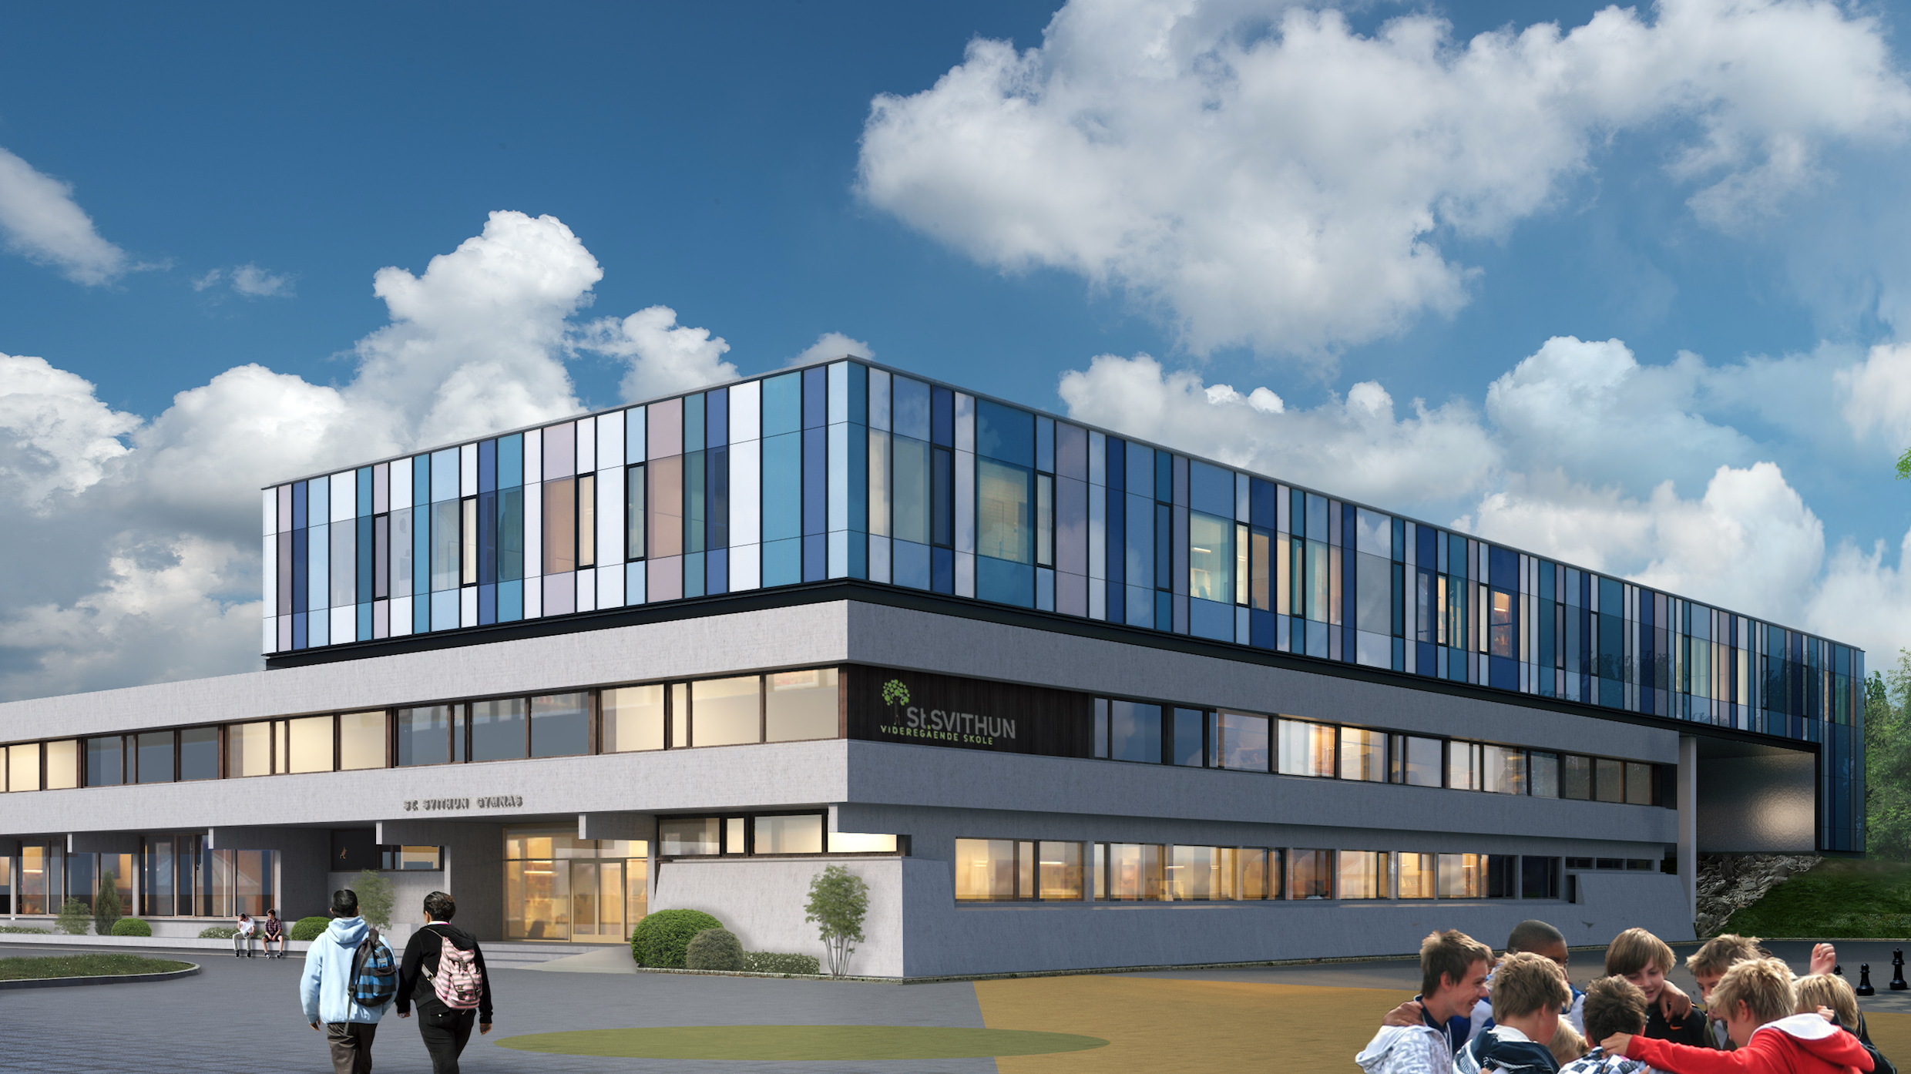
St.Svithun vgs

